Slide 1
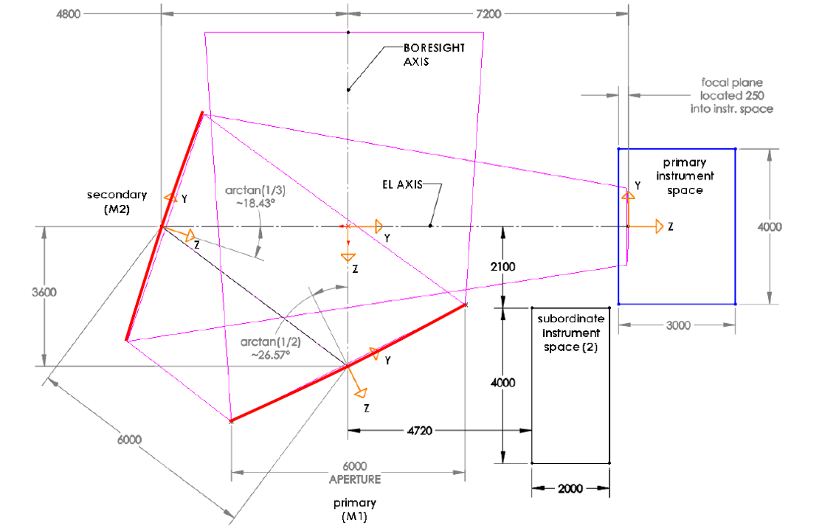

z
Y
Ls
$$θ_{0}/2$$
Lm

